Slide 1
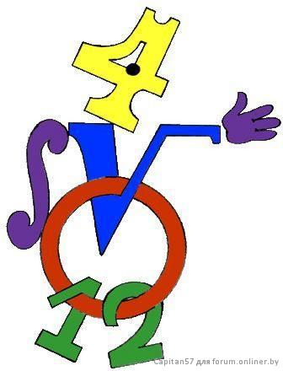
Тема: тапкырлауның тарату үзлеген куллану. (6 класс)
Укытучы: Юнусова Ә. В.
Кайбыч районы Борындык төп гомуми белем бирү мәктәбе

Slide 2
Максат: тапкырлауның тарату үзлегенең формулировкасын кертергә, аны хәрефләр ярдәмендә язарга өйрәтергә һәм телдән исәпләүләрдә куллана белү күнекмәләре булдырырга. Укучыларда җаваплылык, игътибарлылык тәрбияләргә, эзләнүчәнлекләрен үстерергә.

Slide 3
Терәк белемнәрне актуальләштерү.
Түбәндәге саннарны группаларга бүләргә:
0,5; 1,3; 4 ; 3,6; 0,75; ; 9 .
1. Уңарлы вакланмаларны гади вакланмалар рәвешендә язарга.
2. Катнаш саннарны бөтен һәм вакланмалы өлешенең суммасы рәвешендә язарга.
3. Катнаш саннарны аралаш вакланма рәвешендә язарга.

Slide 4
Геометрик фигуралар ярдәмендә тапкырлауның нинди үзлекләре язылган?
▲•●=●•▲
▲•(●•■)=(▲•●)•■
▲•(●+■)=▲•●+▲•■
(▲-●)•■=▲•■-●•■
Кагыйдәләрне әйтегез һәм хәрефләр ярдәмендә языгыз.

Slide 5
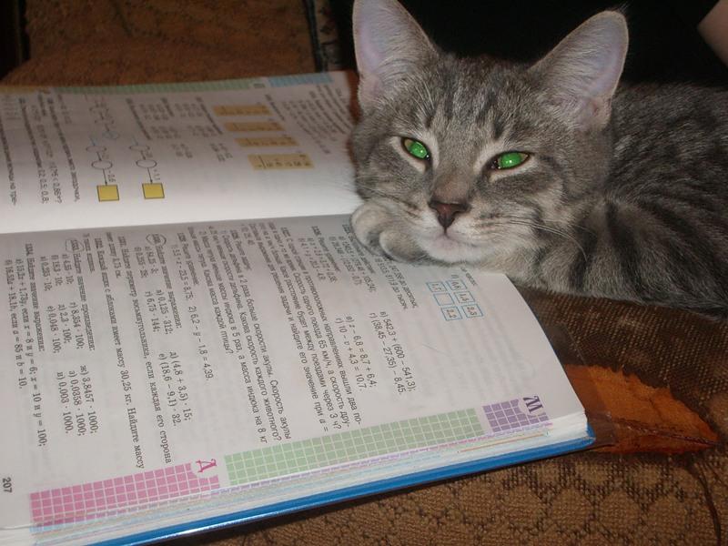
Эт: Бүгенге дәреснең темасы:
“ Тапкырлауның тарату узлеген кулллану”
Песи: Ә мин тапкырлауның тарату үзлеген куллана беләм. Бу нәрсә? Кабатлаумы?
Эт: Тапкырлауның тарату үзлеген син натураль саннар өчен куллана беләсең. Ә бүген без аны вакланмалы саннар өчен кулланырга өйрәнәбез.

Slide 6
Эт: Тапкырлауның тарату үзлеген куллануның дүрт очрагын карарбыз. І очрак ( 3 + 1 )∙16 ( 3 + 1 + 8) ∙21 8 4 7 3 21
Тапкырлауның тарату үзлеген кулланып, берничә кушылучының суммасын ничек итеп табабыз?

Slide 7
Эт: II очрак: аерманы санга тапкырлау.
( - )*15

Slide 8
Эт: III очрак: катнаш санны натураль санга тапкырлау.
3 * 7

Slide 9
Эт: IV очрак: уртак тапкырлаучыны җәя тышына чыгару.
(а+b) * С = ас +bс
( а – b) * C = ac * bc

Slide 10
Мисаллар карау.
1) 5 * + 1 * = * ( 5 + 1 ) =
= * 7 = 2
2) а + а = ( + ) а = а
3) х – х = х = х

Slide 11
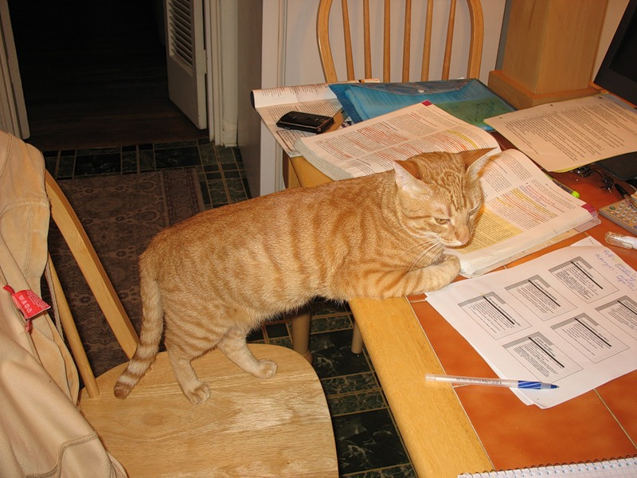
Өй эше. Сор 88 б. № 567, 568 (а, г, е)

